Slide 1

Всероссийский конкурсный отбор проектов «Женщины за здоровое общество»
Эмпатичные ИИ боты-ассистенты для экспертов.
На примере ИИ бота SoulBot.
ИИ и цифровые решения для здоровья
Руководитель команды: Падерина Любовь Евгеньевна, Челябинск

Slide 2
Что я представляю на конкурсе?
Глобальный проект по созданию ИИ-ботов-ассистентов для женщин и экспертов.
Чтобы показать, как это работает на практике, я выбрала пример — SoulBot. Это бот, который будет поддерживать женщин, столкнувшихся с домашним насилием. Он будет говорить тёплым, понятным языком, помогать сориентироваться, сможет дать ресурсы и главное — не оставляет одну.
Но это лишь одна из реализаций идеи.
На базе этой технологии можно создавать:
ИИ ботов-психологов для первой поддержки
Ботов для женщин в декрете — с заботой, советами, дыхательными практиками
Ботов для профилактики выгорания
ИИ-помощников для специалистов, чтобы быть ближе к клиентам
и т.д.

Slide 3
Проблематизация. Актуальность проекта
1.
Женщины часто сталкиваются с трудностями в получении своевременной поддержки: страх осуждения, отсутствие времени, недоверие, нехватка доступных ресурсов.
2.
Помогающие специалисты не всегда могут обеспечить личный контакт 24/7, особенно в кризисных ситуациях. Это ограничивает их возможности влиять на жизнь клиента в нужный момент.
3.
Каждая третья женщина в России сталкивалась с насилием со стороны партнёра. (данные ВОЗ и Росстата)
4.
Более 40% женщин, переживших насилие, не обращаются за помощью вообще.
5.
Только 15% обращений к психологу происходят в первые 3 суток после кризисной ситуации — когда нужна срочная поддержка.

Slide 4
Целевая аудитория
Женщины-эксперты в помогающих профессиях: психологи, коучи, врачи, специалисты по женскому здоровью, которые хотят масштабировать свою заботу.
Женщины, нуждающиеся в быстрой, деликатной и анонимной поддержке.
НКО и инициативные группы, работающие в сфере женского благополучия и права.
Пример: бот «SoulBot» ориентирован на женщин, попавших в ситуацию домашнего насилия, которым важна безопасность, анонимность и доступ к ресурсам.

Slide 5
Стадия проекта. Зрелость проекта
Инициатива (хорошая, продуманная идея, но проект еще не реализован полностью, создана MVP модель)

Slide 6
Миссия проекта. Цели и задачи проекта
Сделать экспертную помощь (психологическую, эмоциональную, информационную) — доступной, деликатной и человечной с помощью ИИ и чат-ботов.
Создавать инструменты, которые позволяют экспертам быть рядом, а женщинам — не оставаться одними. Технологии не должны быть холодными — они могут заботиться. Я показываю, как именно.
Цели и задачи
1.
1.
Расширить доступ женщин к качественной поддержке через технологии.
Разработать и внедрить ИИ-ботов для поддержки женщин и работы с экспертами.
2.
Помочь экспертам сопровождать клиентов без выгорания и перегрузки.
2.
Обеспечить безопасность, анонимность и удобство использования.
3.
Провести тестирование и получить обратную связь от целевых групп.
3.
Упростить процесс получения помощи в сложной жизненной ситуации.
4.
Расширить функциональность и подготовить модель к масштабированию в другие регионы и тематики (психология, здоровье, материнство, профилактика насилия и пр.).

Slide 7
Суть проекта
🔹 Что за проект: Создание ИИ-ботов-ассистентов, которые помогают экспертам быть ближе к людям и обеспечивают женщинам доступ к поддержке 24/7 — анонимно, бережно и без ожидания.
🔹 Механика проекта: Эксперт передаёт свои знания и подход, на базе которых создаётся сценарий общения. Бот работает в Telegram или другие мессенджеры, подключается к ИИ и автоматизации, чтобы сопровождать пользователя как настоящий помощник.
🔹 Как реализуется: Проект реализуется через разработку и запуск ИИ ботов-ассистентов на платформе n8n + OpenAI, в сотрудничестве с психологами, коучами и НКО.
Есть первые реализованные проекты(ассистент психолога). https://t.me/Psy_panevina_assistant_bot

Slide 8
Механика проекта
Описание запуска проекта:
Проект начинается с выявления болей и потребностей целевой аудитории. Эксперт делится опытом и задачами, которые хочет передать через бота. Создаётся сценарий, интегрируются инструменты ИИ и автоматизации, происходит обучение модели на полученных от эксперта знаниях, запускается тестирование с фокус-группой.
Инструменты:
1. Платформа n8n — визуальная автоматизация логики бота
2. Salebot — платформа для создания и управления чат-ботами, интеграций с CRM и аналитики.
3. OpenAI — для создания диалогов с ИИ
4. Telegram Bot API — интерфейс для общения с пользователем
Последовательность:
Анализ целевой аудитории и задачи эксперта
Обучение модели на знаниях эксперта, написание инструкции
3. Разработка сценария и создание бота
4. Тестирование, доработка и запуск в работу
5. Поддержка и сопровождение

Slide 9
Основные результаты проекта
Создание MVP (рабочей версии) SoulBot — ИИ-бота, который поддерживает женщин, столкнувшихся с домашним насилием: тестирование, отработка сценариев, сбор обратной связи.
Разработка универсального шаблона ИИ-бота для экспертов — психологов, коучей, специалистов по женскому здоровью. Шаблон будет адаптироваться под конкретную нишу и запрос.
Создан и протестирован интеллектуальный бот-ассистент, который говорит голосом эксперта, сохраняет стиль общения и сопровождает женщину в формате 24/7
https://t.me/Psy_panevina_assistant_bot
Создание обучающей программы для экспертов по самостоятельной работе с ботами и ИИ (как использовать, как масштабировать).
Разработан универсальный конструктор сценариев, адаптируемый под любые экспертные направления: психология, здоровье, материнство, правовая поддержка, коучинг, сексология и т.д.
Проект получил подтверждённую обратную связь от пользователей

Slide 10
Информация о текущем статусе реализации проекта
Проведено исследование болей и запросов женщин и экспертов
Сформирована концепция и позиционирование проекта
Разработан прототип бота SoulBot https://t.me/SoulBotHelp_bot.
Разработан проект ассистента-психолога. https://t.me/psy_child_panevina_bot
https://t.me/Psy_panevina_assistant_bot
5. Составлен сценарий для бота, интеграция с n8n и OpenAI.
СМИ
На текущем этапе публикаций в СМИ нет, но планируется продвижение через тематические интервью и партнёрства с НКО.
Соцсети:
Telegram-канал https://t.me/aiwith_love - где освещаются проекты в работе.
Статистические данные:
Проведено анкетирование среди целевой аудитории (эксперты и клиентки) — более 30 ответов.
100% опрошенных женщин положительно оценили идею анонимной поддержки через чат-бот. Особо оценили доступность и простоту.
83% женщин сказали, что воспользовались бы таким ботом в кризисной ситуации.
5+ экспертов выразили готовность использовать такого помощника в своей практике.

Slide 11
Прототип бота SoulBot.
Что реализовано:
Создан бот, описание, аватарка
Разработана первая итерация алгоритма бота
Выделены следующие ветки:
🧘 Мне тревожно
💬 Просто поговорить
🧠 Поговорить с экспертом
🆘 Срочно нужна помощь
🔒 Включить режим маскировки
3. Реализованы в тестовом режиме ветки
💬 Просто поговорить
🧠 Поговорить с экспертом (список экспертов, ссылки на их ИИ ассистентов-ботов, которые могут помочь 24/7)
🆘 Срочно нужна помощь (информация об экстренных службах)
4. Распознавание голосовых сообщений
5. Определяет уровень критичности и тревожности ситуации
Будет разработано в ближайшей итерации:
1. Подключение памяти для запоминания диалогов
2. Расширение базы экспертов
3. Доработка инструкций ассистентов
4. Тестирование работы разных моделей
5. Доработка уже реализованных веток
6. Разработка инструкции при сложных ситуация(в коллаборации с экспертами/психологами)
Перспективы разработки:
Режим маскировки
Обращение в экстренные службы без звонка
Консультации в рамках веток «Мне тревожно» и «Просто поговорить» (рекомендации, практики, медитации)
Определение геолокации

Slide 12
Каналы продвижения проекта
Instagram / Reels, Stories, посты
Публикации об идее проекта, закулисье разработки, участие в конкурсе, польза для женщин и экспертов. Использование личного бренда для вовлечения и доверия.
Telegram-канал
Публикации об идее проекта. Тестирование прототипа SoulBot, сбор обратной связи от подписчиц, мини-серии сторис, объясняющие идею проекта.
Выступления, подкасты, интервью
Планируется участие в подкастах на темы ИИ, ментального здоровья, женской поддержки. Цель — донести идею проекта и привлечь экспертов к совместному созданию ботов.

Slide 13
Ресурсы
1.
4.
Экспертные знания и методики База сценариев и структура, переданная специалистами (психологи, коучи, сексологи).
Необходимы партнёрства с НКО и специалистами Для внедрения SoulBot и создания новых тематических ботов — нужны партнёры и эксперты.
2.
5.
Финансовые ресурсы Нужны для оплаты серверов, подписок, масштабирования и поддержки работы ИИ на длительной дистанции.
Технические платформы Используются Спринтбокс, n8n, OpenAI, Salebot, Telegram Bot API — всё протестировано и готово к работе.
3.
Личное участие и опыт Проект создаётся и координируется разработчиком ИИ-ботов с опытом автоматизации и общения с экспертами.
6.
Продвижение и информационная поддержка Нужны площадки и люди, готовые делиться проектом, чтобы как можно больше женщин могли получить помощь.

Slide 14
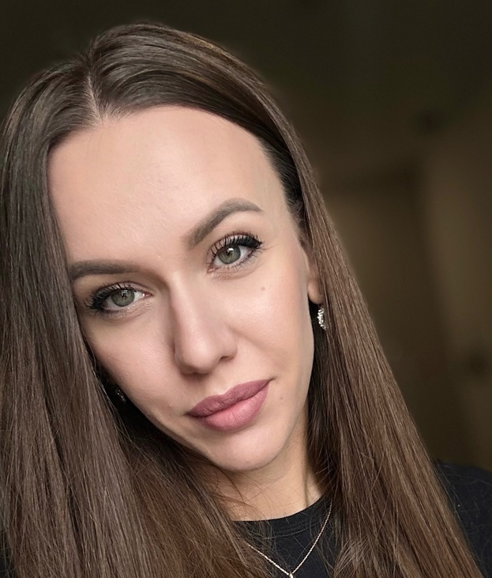
Команда проекта
Руководитель проекта
Падерина Любовь Евгеньевна
Индивидуальный предприниматель (ИП), эксперт по искусственному интеллекту, автоматизации и созданию чат-ботов.
📍 Россия, Челябинск
🎂 Год рождения: 1994
🔍 Интересы: ИИ, женская поддержка, ментальное здоровье, автоматизация, этичные технологии
💼 Успешные проекты: чат-боты для психологов; автоматизация записи, рассылок и обратной связи. https://t.me/psy_child_panevina_bot
🌐 Instagram: @lyuba.tim Telegram-канал: https://t.me/aiwith_love

